Slide 1
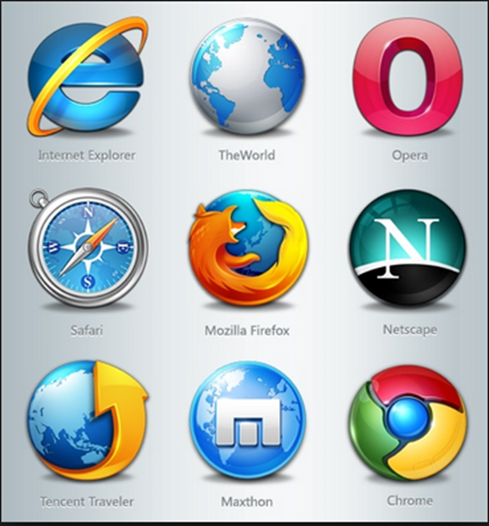
דפדפנים ונהנים
מגיש: מתן הדדי
Notes:
הערה חשובה:
אנא קראו את דף הפעילות במלואו לפני השימוש במצגת. המצגת היא מצגת עזר וחשוב כי תעברו על דף הפעילות עם ההוראות המלאות.
תודה רבה ☺

Slide 2
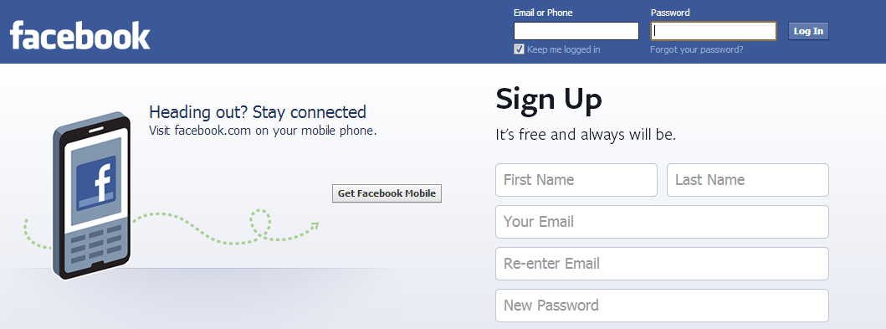
מה לדעתכם קורה כשאנחנו מקישים בדפדפן שלנו www.facebook.com?
Notes:
אמרו להם: "לפני שאני עונה, אני רוצה להראות לכם משהו"
פתחו את התקייה בה נמצא הקובץ ".htmlאתר מספר 1". עמדו על הקובץ
שאלו אותם: "האם כולם מסכימים שכרגע סימנתי קובץ שיושב אצלי במחשב?" (מישהו/י יענה כן)
כעת לחצו על הלחצן הימיני בעכבר כשסמן העבר נמצא על הקובץ
עברו לאפשרות של פתח באמצעות ועמדו על אחד הדפדפנים (אל תלחצו עדיין)
לפני שאתם לוחצים תפנו את תשומת ליבם לפעולה שאתם עושים "אנא שימו לב שאנחנו מבקשים מהדפדפן שלנו לפתוח קובץ במחשב"
כעת לחצו. על המסך תופיע הכיתוב הבא:
אמרו לתלמידים "אמנם זה לא דף האינטרנט הכי יפה שראיתם אבל זה דף אינטרנט כמו כל דף אחר"
כעת חזרו ושאלו שוב את התלמידים את השאלה ששאלתם בתחילת השיעור (שאלה: מה לדעתכם קורה כשאנחנו מקישים בדפדפן שלנו www.facebook.com?)
כעת התשובות של התלמידים אמורות להשתפר ואמורות להכיל תשובות כמו "פותחים קבצים של פייסבוק במחשב שלנו" (בתקווה ☺). הדגש שלכם צריך להיות שאתר באינטרנט הוא בעצם קובץ (או הרבה קבצים) שנמצאים במחשב כלשהו בעולם

Slide 3
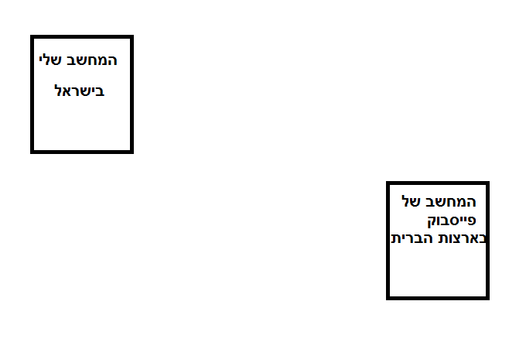
מה לדעתכם קורה כשאנחנו מקישים בדפדפן שלנו www.facebook.com?
Notes:
כאשר אנחנו מקישים www.facebook.com המחשב שלנו יודע לתרגם כתובת האינטרנט לכתובת אמיתית בה יושב מחשב בעולם. כן, ממש כתובת פיזית כמו הכתובת שלכם בבית.
תסבירו לתלמידים שהמטרה שלנו היא להגיע לקבצים שנמצאים במחשב ששיך לכתובת של www.facebook.com. כאשר נמצא את הקבצים נרצה לשלוח את התוכן של הקבצים הללו מהמחשב של פייסבוק אל המחשב שלנו ולעשות בדיוק את מה שעשינו מקודם, נרצה לומר לדפדפן שלנו "דפדפן יקר, אנא פתח את הקובץ (ובמקרה שלנו כרגע, תקרא את הנתונים שלקחנו מתוך הקובץ שהיה במחשב של פייסבוק ופתח אותם / קרא אותם)"
כעת עברו לשקף הבא

Slide 4
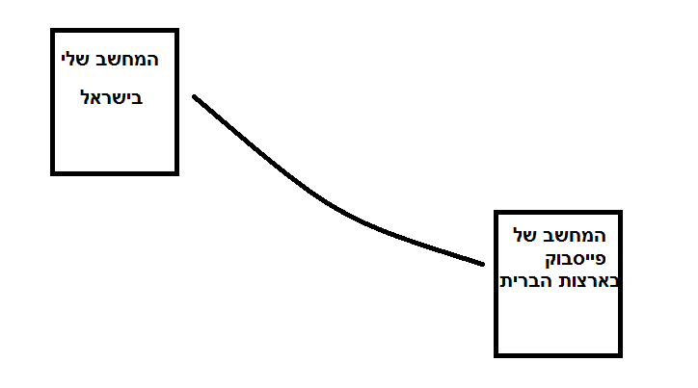
מה לדעתכם קורה כשאנחנו מקישים בדפדפן שלנו www.facebook.com?
Notes:
הוסיפו והסביר כי כמובן עוד ועוד מחשבים כולם מחוברים לכולם והסבירו לתלמידים שהאינטרנט מאפשר לכל מחשב לתקשר עם כל מחשב
הערה: הסבר זה על מבנה רשמת האינטרנט הוא כמובן מאוד מאוד מופשט ומטרתו העיקרית היא להמחיש את העובדה שהדפים שאנו רואים באינטרנט הם בסופו של דבר תוכן הנמצא בתוך קבצי מחשב ושהמחשב שלנו נגיש למחשבים אלו באמצעות רשת האינטרנט

Slide 5
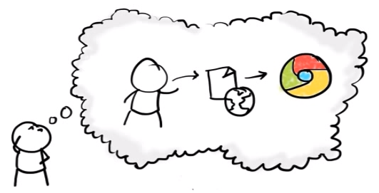
בואו נלמד מעט מ-YouTube
http://www.youtube.com/watch?v=P7o9Qg8EP-g
http://www.youtube.com/watch?v=azBl7ShTX_I
Notes:
אפשר להפעיל תרגום לעברית

Slide 6
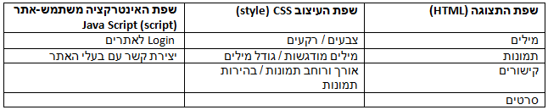
אילו דברים אתם רואים בדף האינטרנט שאתם פותחים אותו? מה נמצא בדף האינטרנט?
Notes:
שאלה לתלמידים: אילו דברים אתם רואים בדף האינטרנט שאתם פותחים אותו? מה נמצא בדף האינטרנט?
ניתן לפתוח את אתר הכניסה של פייסבוק כדוגמא
ספרו להם כי הדפדפן מדבר בעיקר שלוש שפות: "שפת התצוגה(ייצוג)", "שפת העיצוב" ו"שפת האינטרקציה בין המשתמש לאתר"
ספרו להם (בעל פה) כי
HTML – שפת התצוגה (כל המילים, תמונות, מה שאנחנו רואים בעיניים)
CSS (style) – שפת העיצוב (מילים בצבעים, רקעים, הדגשות של מילים, גודל תמונות)
Java Script(script) – שפת אינטרקציה משתמש – אתר (log in ועוד)

Slide 7
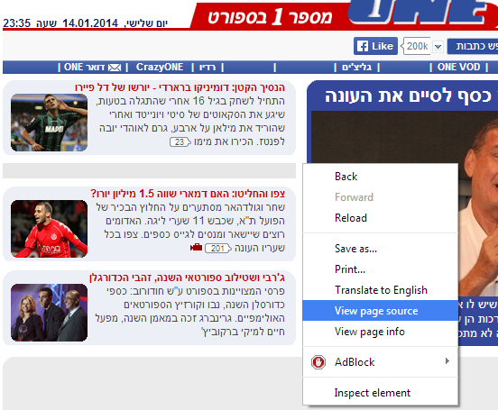
כל אחד והאתר שלו
Notes:
בקשו מהתלמידים לשבת ליד המחשב ולפתוח בדפדפן את האתר המעודף עליהם
בקשו מהם להקיש לחצן ימני בעכבר על האתר בו הם נמצאים
וכעת ללחוץ “View page source” (אנא שימו לב שבכל מערכת הפעלה יכול להיות קצת שונה)
לא להיבהל! ☺ אמרו לתלמידים לא לדאוג ועוד ממש קצת הם יבינו טוב יותר מה המשמעות של כל מה שכתוב לפניהם
בקשו מהם לחפש פתיח וסגירה של כיתוב HTML
<html
</html
יש לנו כאן הוכחה לשימוש בשפה
בקשו מהם לחפש פתיח וסגירה של כיתוב script
<script
</script
האם הם מוצאים בין הפתיחה לסגירה את הכיתוב "js" שמעיד שימוש בשפת הJavascript?
בקשו מהם לחפש פתיח וסגירה של כיתוב style
<style
</style
האם הם מוצאים בין הפתיחה לסגירה את הכיתוב "CSS" שמעיד שימוש בשפה זו?
עכשיו שהתלמידים מאמינים לנו כי גם האתר המעודף שלהם כתוב בשלושת השפות שציינו נוכל לעבור לחלק הבא והוא איך "אז מה בכלל כתוב שם?" ובשפה דידקטית יותר "הכרת מבנה דף האינרנט"

Slide 8
עקרון פתיחה וסגירה
How was your ארוחת הצהריים?
אם דפדפן היה מדבר עברית ואנגלית היינו צריכים להגיד לו את זה בצורה הבאה
<Start language: English> How was your <End language: English>
<Start language: Hebrew> ארוחת הצהריים? <End language:Hebrew>
האם לדעתכם יש דרך קצרה יותר לרשום זאת?
Notes:
הסבירו לתלמידים כי הדפדפן שלנו כמו המחשב, הוא מעט טיפש ואנחנו לא יכולים כמו בן אדם לדבר איתו בכמה שפות באותו משפט, אנחנו חייבים בכל פעם להגיד לו מתי אנחנו מתחילים לדבר בשפה מסויימת או אפילו בנושא מסויים ומתי אנחנו מסיימים לדבר איתו.

Slide 9
עקרון פתיחה וסגירה
<English> How was your </English>
<Hebrew> ארוחת הצהריים? < Hebrew>
Notes:
ספרו להם שהדפדפן אכן מדבר וקורא ככה, רק שהוא משתמש בקיצר שהוא הסימן “/” שמסמן לו סוף
אם ניקח את המשפט הקודם לדוגמא, הדפדפן ירצה שנכתוב לו
כולי תקווה כי לפחות ילד אחד כבר שאל אותכם, אבל רגע, מה קשור עברית ואנגלית, הדפדפן שלי לא מדבר עם בני אדם, הוא רק מציג לי דברים או מבקש ממני לעשות דברים וכל זאת בלי לדבר

Slide 10
תזכורת
HTML
שפת התצוגה (כל המילים, תמונות, מה שאנחנו רואים בעיניים)
CSS (style)
שפת העיצוב (מילים בצבעים, רקעים, הדגשות של מילים, גודל תמונות)
Java Script (script)
שפת אינטרקציה משתמש – אתר (log in ועוד)

Slide 11
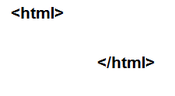
זמן ניחושים – איך יראה האתר הבא?
חסרים לנו מילים, תוכן, תמונות...
Notes:
תשובה
הסבירו לתלמידים שמה שכתבנו בקובץ הוא שפשוט אמרנו לדפדפן שלנו "דפדפן יקר, שים לב כי כעת נרצה להציג בדפדפן משהו ולכן אנחנו משתמשים בשפת היצוג, הלא היא HTML ".
ניחוש זה אכן מאוד מבלבל וזה כמובן מצויין. השתמשו בדוגמא זו כדי להסביר לתלמידים שכאן מסתתר בדיוק העקרון שדיברנו עליו מקודם (עם האנגלית-עברית).
זה כמו לכתוב: (שים לב, כאן יכתב משהו באנגלית)
<English> </English>
כעת הפנו את תשומת ליבם לעבודה כי כמו בדוגמא של האנגלית יש כאן סימן לHTML פתיחה וHTML סגירה בו אנחנו אומרים לדפדפן מתי נרצה
שהוא יתחיל להציג ומתי נרצה שהוא יפסיק להציג
הראו להם כמובן על גבי הדפדפן שלא נכתב כלום

Slide 12
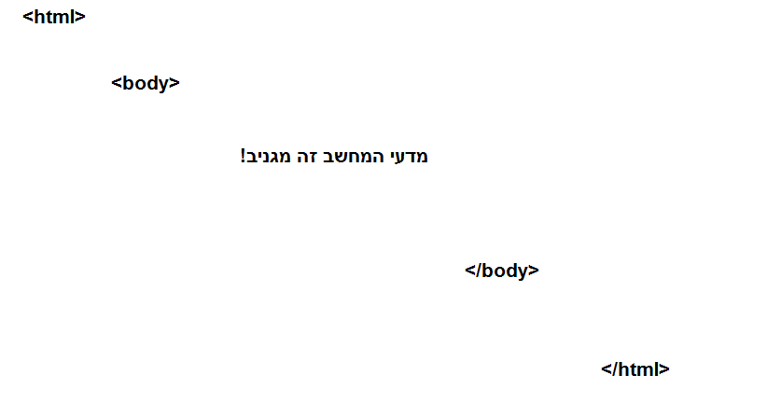
זמן ניחושים – איך יראה האתר הבא?
Notes:
תשובה – כאן הBody יכול מעט לבלבל את התלמידים. הסבירו להם שזו פשוט הדרך שלנו להגיד לדפדפן שכאן זה בעצם גוף העמוד. זה קצת כמו לכתוב מכתב לחבר שמכיל כותרת, גוף ועוד.
התשובה הנכונה היא שירשם על המסך "מדעי המחשב זה מגניב!"
הראו להם זאת על גבי הדפדפן

Slide 13

זמן ניחושים – באיזה שפה משתמש האתר הבא?
Notes:
פתחו את האתר קודם
ניחוש רביעי – כאן קודם הראו לתלמידים את הקןבץ אחרי שפתחתם אותו (את האתר) ורק אחרי זה תציצו בקוד. תשאלו אותם לדעתם מה לדעתם יופיע בתוכן הקובץ? מהי השפה שלדעתם תופיע בתוכן הקובץ?
הראו להם את תוכן הקובץ ושרשום JavaScript

Slide 14
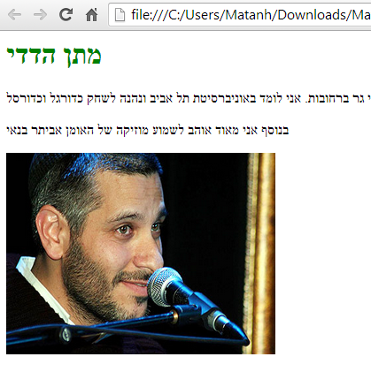
האתר הראשון שלי!
מוכנים? גשו למחשבים, בעוד כמה דקות יעלה האתר הראשון שלכם לאוויר!!!
Notes:
בחלק זה אנא הצמדו להוראות הכתובות בדף הפעילות. תודה

Slide 15
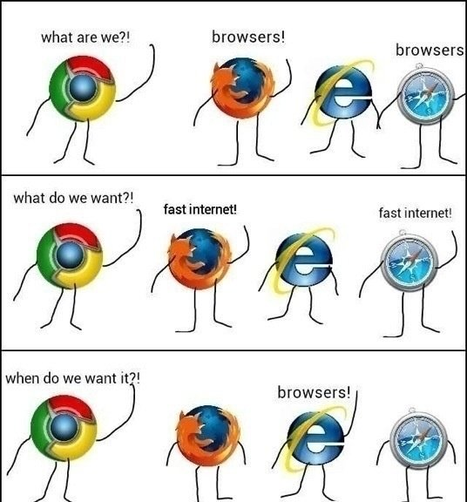
Notes:
לסיום, משהו מצחיק ☺

